Slide 1

Redes Neuronales Artificiales
Conferencia # 4: Redes Perceptrón y Adaline.
Profesor: Dr. Yasiel Pérez Vera
Email: yperezv@unsa.edu.pe

Slide 2
Objetivo
Caracterizar las redes simple capa y los modelos Perceptrón y Adaline.

Slide 3
Sumario
Redes Simple Capa.
Red Perceptrón.
Regla Delta.
Red ADALINE.

Slide 4
Bibliografía del curso
Bonifacio Martín del Brío y Alfredo Sanz Molina, “Redes neuronales y sistemas difusos”, Editorial Alfaomega, 2001 (2da edición ampliada y revisada).
Ben Kröse, Patrick van der Smagt, “An introduction to neural networks”, 1996, 8va. edición.
Rafael Bello Pérez, “Curso introductorio a las redes neuronales artificiales”, 1993.
Laurene Fausset, “Fundamentals of Neural Networks: architectures, algorithms and applications”, Prentice-Hall Inc, 1994.
Tom M. Mitchell, “Machine Learning”, McGraw-Hill, 1997.
Nikola K. Kasabov, “Foundations of Neural Networks, Fuzzy Systems and Knowledge Engineering”, Editorial MIT, 1998 (2da edición).
Artículos de revistas especializadas en el tema de RNA

Slide 5
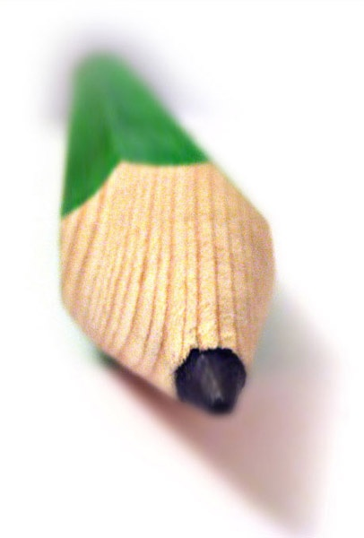
Revisión del Estudio Independiente
Investigue qué modelos de redes neuronales artificiales se clasifican como modelos de simple capa.

Slide 6
Redes simple capa
Una de las tareas más simples que pueden realizar las RNA es la clasificación de patrones. En este tipo de problemas, cada vector de entrada pertenece o no a una categoría en particular. Si pertenece, la salida se activa en 1 y si no pertenece toma valor -1 (ó 0 si la función de activación es binaria).
Para las redes simple capa la extensión a casos más generales donde los vectores pueden pertenecer a una de varias clases se realiza de forma inmediata. En esos casos se considera una neurona de salida para cada clase.

Slide 7
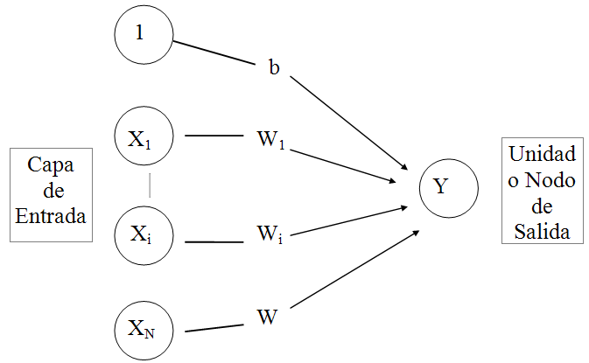
Redes simple capa
Notes:
La arquitectura básica para las RNA más simples que se pueden diseñar para la clasificación de patrones consiste en una capa de nodos de entrada (cuya dimensión depende de los componentes que tenga el patrón que se quiere clasificar) y una neurona de salida para cada clase. Si se quisiera diseñar para que reconozca o clasifique más de una categoría o clase, basta con hacer una extensión de esta arquitectura agregándole nodos en la capa de salida.
X_{i}: Nodo i de entrada.
b: Peso o bias point de la unidad independiente.
W_{i}: Pesos conexión.
X₁..X_{N}: Vector de entrada.

Slide 8
Bias
La entrada cuyo valor es uno se conoce como neurona independiente o bias point. Esta entrada actúa exactamente igual a como actúa el peso de la conexión de una neurona cualquiera considerando que la activación siempre es 1. Incrementando pues el bias, se incrementa la entrada a la neurona.
f(neta) =
donde

Slide 9

Umbral de activación
Algunos autores, no utilizan este peso (bias), pero usan un umbral de disparo $θ$ para la función de activación. En este caso:
Estas expresiones son equivalentes en general.
f(neta) =
donde

Slide 10
Bias vs umbral de activación
Consideremos un espacio de entrada de dos neuronas (y una función sencilla como las funciones lógicas) → dos regiones, una positiva y otra negativa. La frontera entre los valores de X1 y X2 para los cuales la salida es positiva viene dado por la ecuación:
si asumimos

Slide 11
Bias vs umbral de activación
Para el caso en que se considere un umbral y no un bias quedará:
si asumimos

Slide 12
Bias vs umbral de activación
1er caso: la red ajusta los parámetros W1, W2 y b.
2do caso: ajusta W1 y W2. Se puede observar de la ecuación anterior que la línea puede pasar muy próxima al origen pero no por el origen.
No proporciona ventajas el incluir tanto un bias como un umbral de disparo diferente de cero.
Por otra parte, el prescindir de ambos implica que la recta pasará por el origen lo que puede no ser deseable en algún problema en particular.

Slide 13
Función de activación
En clasificación de patrones como lo que se obtiene es una de dos posibles respuestas, la función de activación más utilizada es la función paso unitario bipolar.
La frontera de decisión para una neurona en particular será pues determinada por la relación:
Dependiendo de la cantidad de elementos esta ecuación representará una línea, un plano o un hiperplano.

Slide 14
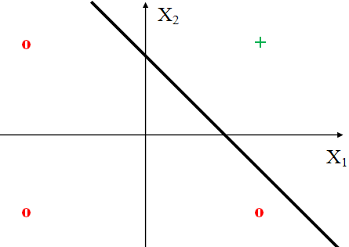
Separabilidad Lineal
Un problema es “linealmente separable” si todos los vectores de entrada de entrenamiento cuya respuesta correcta sea 1 están de un lado de la frontera de decisión y para todos los vectores de entrenamiento cuya respuesta correcta sea –1 están del otro lado de esa misma frontera de decisión.
AND
X1 | X2 | Y
1 | 1 | 1
1 | -1 | -1
-1 | 1 | -1
-1 | -1 | -1

Slide 15
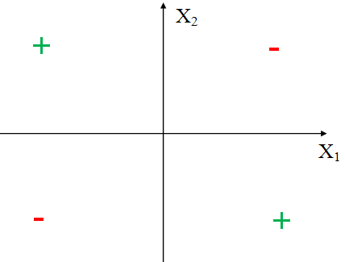
Separabilidad Lineal
Es fácil detectar que no hay ninguna línea recta que pueda separar los puntos cuya respuesta es positiva (signo +) y los puntos en los que la respuesta es negativa (signo -).
XOR
X1 | X2 | Y
1 | 1 | -1
1 | -1 | 1
-1 | 1 | 1
-1 | -1 | -1

Slide 16
Representación de los datos
La representación de dos estados se puede hacer con los datos de entrenamiento en forma binaria y en forma bipolar.
La representación binaria atenta contra la capacidad de generalización de la RNA. En general es más recomendable el uso de funciones y representaciones bipolares.
Veamos los modelos más representativos de las redes simple capa.

Slide 17
Perceptrón
El modelo de RNA tipo Perceptrón fue creado por el psicólogo Frank Rosenblatt en el año 1957.
En esencia, el entrenamiento implicaba un proceso de refuerzo mediante el cual la salida de las unidades A se incrementaba o se decrementaba dependiendo de si las unidades A contribuían o no a las respuestas correctas del Perceptrón para una entrada dada.
El primer modelo de Perceptrón fue desarrollado en un ambiente biológico imitando el funcionamiento del ojo humano.

Slide 18
Perceptrón
Se aplicaba una entrada a la retina, y el estímulo se propagaba a través de las capas hasta que se activase una unidad de respuesta. Si se había activado la unidad de respuesta correcta, se incrementaba la salida de las unidades A que hubieran contribuido. Si se activaba una unidad R incorrecta, se hacía disminuir la salida de las unidades A que hubiesen contribuido.
Bajo condiciones favorables, es un procedimiento de aprendizaje iterativo que converge a una solución en los pesos si ellos existen.
Típicamente, los Perceptrónes tenían 3 capas, una de entrada, una intermedia llamada asociadora y una de salida.

Slide 19
Perceptrón
La función de activación para esa capa intermedia es binaria (0 ó 1) pero la salida del perceptrón se toma con la función de activación:

Slide 20
Perceptrón
Para cada patrón de entrada se calcula la salida. Se determina el error que ocurrió para este patrón comparando la salida calculada con la deseada (Entrenamiento Supervisado).
Los pesos de la capa intermedia a la de salida se ajustan según la regla de aprendizaje del perceptrón.
Solo los pesos de las conexiones cuya salida sea desigual de cero podrán ajustarse pues solo ellos contribuyen al error.

Slide 21
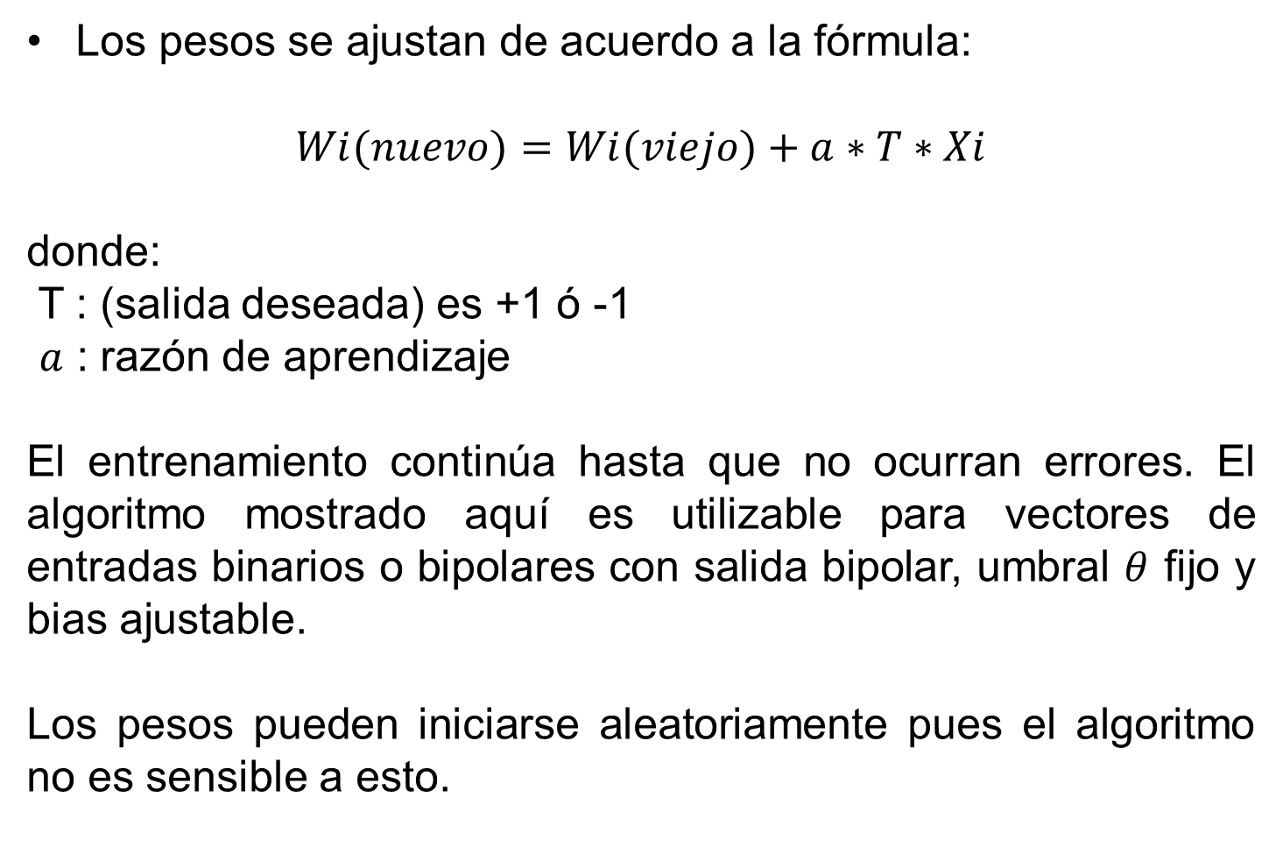
Perceptrón
Los pesos se ajustan de acuerdo a la fórmula:
$$Wi(nuevo)=Wi(viejo)+a∗T∗Xi$$
donde:
T : (salida deseada) es +1 ó -1
$a$ : razón de aprendizaje
El entrenamiento continúa hasta que no ocurran errores. El algoritmo mostrado aquí es utilizable para vectores de entradas binarios o bipolares con salida bipolar, umbral $θ$ fijo y bias ajustable.
Los pesos pueden iniciarse aleatoriamente pues el algoritmo no es sensible a esto.

Slide 22
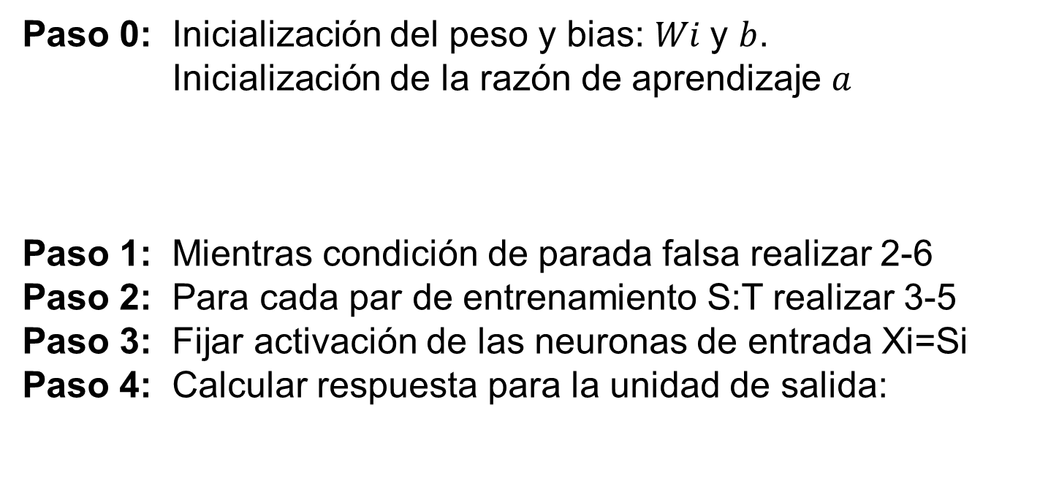
Perceptrón
Paso 0: Inicialización del peso y bias: $Wi$y $b$. Inicialización de la razón de aprendizaje $a$
Paso 1: Mientras condición de parada falsa realizar 2-6
Paso 2: Para cada par de entrenamiento S:T realizar 3-5
Paso 3: Fijar activación de las neuronas de entrada Xi=Si
Paso 4: Calcular respuesta para la unidad de salida:

Slide 23
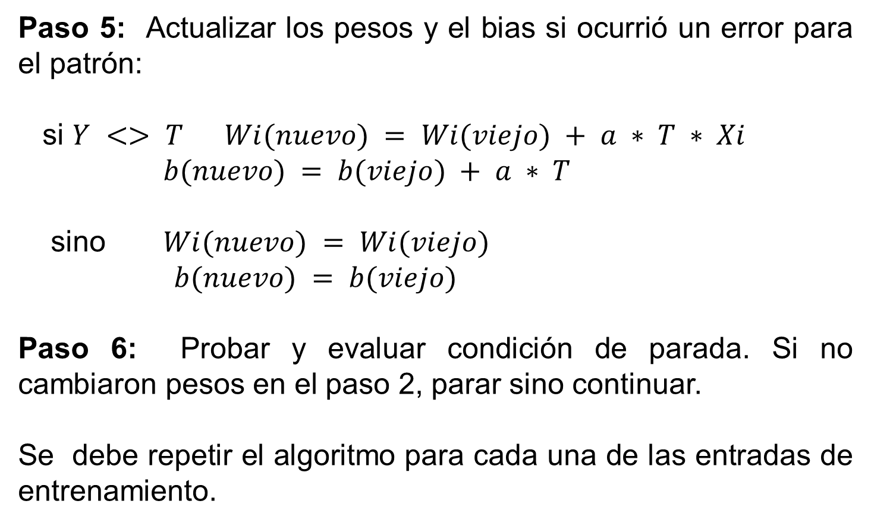
Perceptrón
Paso 5: Actualizar los pesos y el bias si ocurrió un error para el patrón:
si $Y <> T$ $Wi(nuevo) = Wi(viejo) + a ∗ T ∗ Xi$
$b(nuevo) = b(viejo) + a ∗ T$
sino $Wi(nuevo) = Wi(viejo)$
$b(nuevo) = b(viejo)$
Paso 6: Probar y evaluar condición de parada. Si no cambiaron pesos en el paso 2, parar sino continuar.
Se debe repetir el algoritmo para cada una de las entradas de entrenamiento.

Slide 24
Perceptrón
Se necesita entrenar una red neuronal Perceptrón simple para aprender los patrones:
Realice una iteración del algoritmo Perceptrón simple para entrenar la red. Tome umbral cero, b=w1=w2=0.3 como pesos iniciales y 0.4 como factor de aprendizaje. Realice los cálculos de pesos y bias en la tabla.
X1 | X2 | T | Y_in | F | W1 | W2 | b
1 | 1 | 1
1 | -1 | -1
-1 | 1 | -1
-1 | -1 | -1

Slide 25
ADALINE
ADAptive LInear NEuron (Neurona lineal adaptativa) es un modelo de red neuronal creado en 1960 por Widrow y Hoff.
Típicamente utiliza activaciones bipolares (1,-1) para sus señales de entrada y para la salida, aunque no tiene porque necesariamente restringiese a esos valores. En general un ADALINE puede ser entrenado utilizando la llamada regla DELTA o regla de Widrow-Hoff.

Slide 26
ADALINE
La regla delta se basa en ajustar los pesos de la red de forma tal que el error se minimice. Esta regla puede usarse tanto para una neurona en la capa de salida como para varias, aunque el ADALINE se identifica como aquel modelo que utiliza la regla delta con una sola salida.
La función de activación que se utiliza en la capa de entrada es la función identidad y la de la neurona de salida también.
Esto, al igual que en el perceptrón, permite a la red seguir aprendiendo todos los patrones aun en el caso en que se produzca una salida correcta para algunos de los patrones.

Slide 27
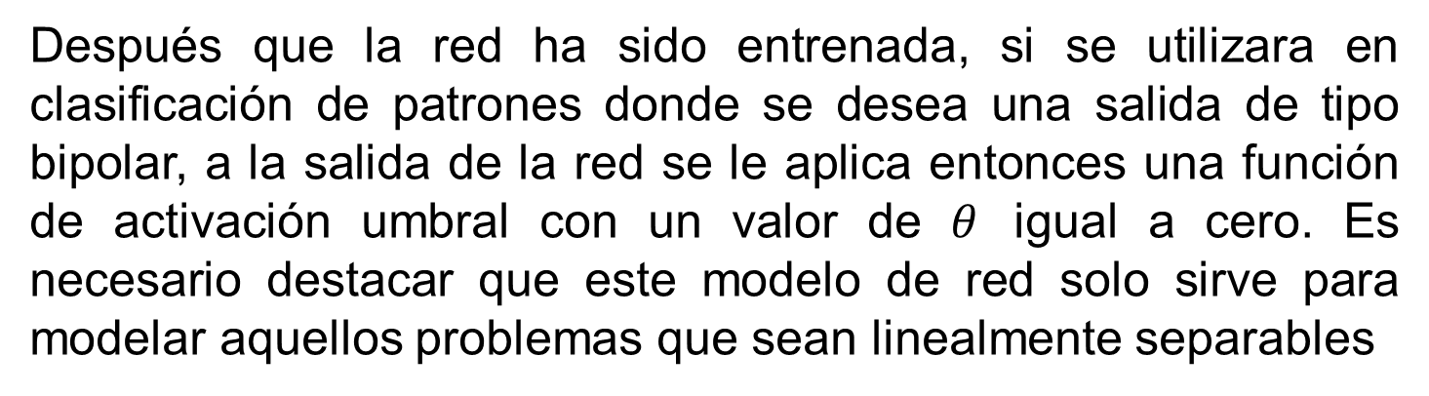
ADALINE
Después que la red ha sido entrenada, si se utilizara en clasificación de patrones donde se desea una salida de tipo bipolar, a la salida de la red se le aplica entonces una función de activación umbral con un valor de $θ$ igual a cero. Es necesario destacar que este modelo de red solo sirve para modelar aquellos problemas que sean linealmente separables

Slide 28
ADALINE
Paso 0: Inicialización del peso y bias: $Wi$y $b$. Inicialización de la razón de aprendizaje $a$
Paso 1: Mientras condición de parada falsa realizar 2-6
Paso 2: Para cada par de entrenamiento S:T realizar 3-5
Paso 3: Fijar activación de las neuronas de entrada Xi=Si
Paso 4: Calcular respuesta para la unidad de salida:

Slide 29
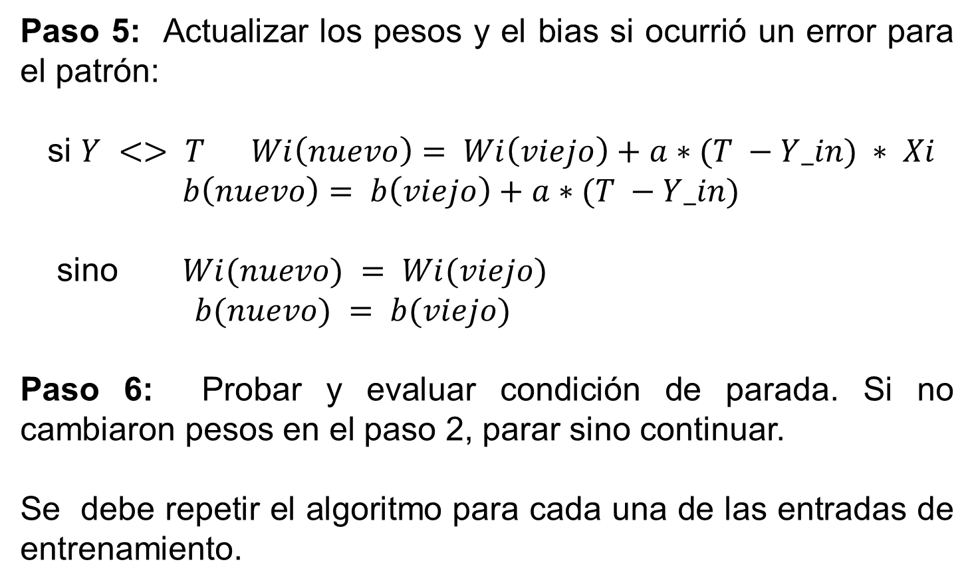
ADALINE
Paso 5: Actualizar los pesos y el bias si ocurrió un error para el patrón:
si $Y <> T$ $Wi\left(nuevo\right)= Wi\left(viejo\right)+a∗(T −Y_in) ∗ Xi$
$b\left(nuevo\right)= b\left(viejo\right)+a∗(T −Y_in)$
sino $Wi(nuevo) = Wi(viejo)$
$b(nuevo) = b(viejo)$
Paso 6: Probar y evaluar condición de parada. Si no cambiaron pesos en el paso 2, parar sino continuar.
Se debe repetir el algoritmo para cada una de las entradas de entrenamiento.

Slide 30
Adaline
Se necesita entrenar una red neuronal Adaline para aprender los patrones:
Realice una iteración del algoritmo Adaline para entrenar la red. Tome b=w1=w2=0.3 como pesos iniciales y 0.4 como factor de aprendizaje. Realice los cálculos de pesos y bias en la tabla.
X1 | X2 | T | Y_in | F | W1 | W2 | b
1 | 1 | 1
1 | -1 | -1
-1 | 1 | -1
-1 | -1 | -1

Slide 31
Resumen
Redes Simple Capa.
Red Perceptrón.
Regla Delta.
Red ADALINE.

Slide 32


Conclusiones

Slide 33
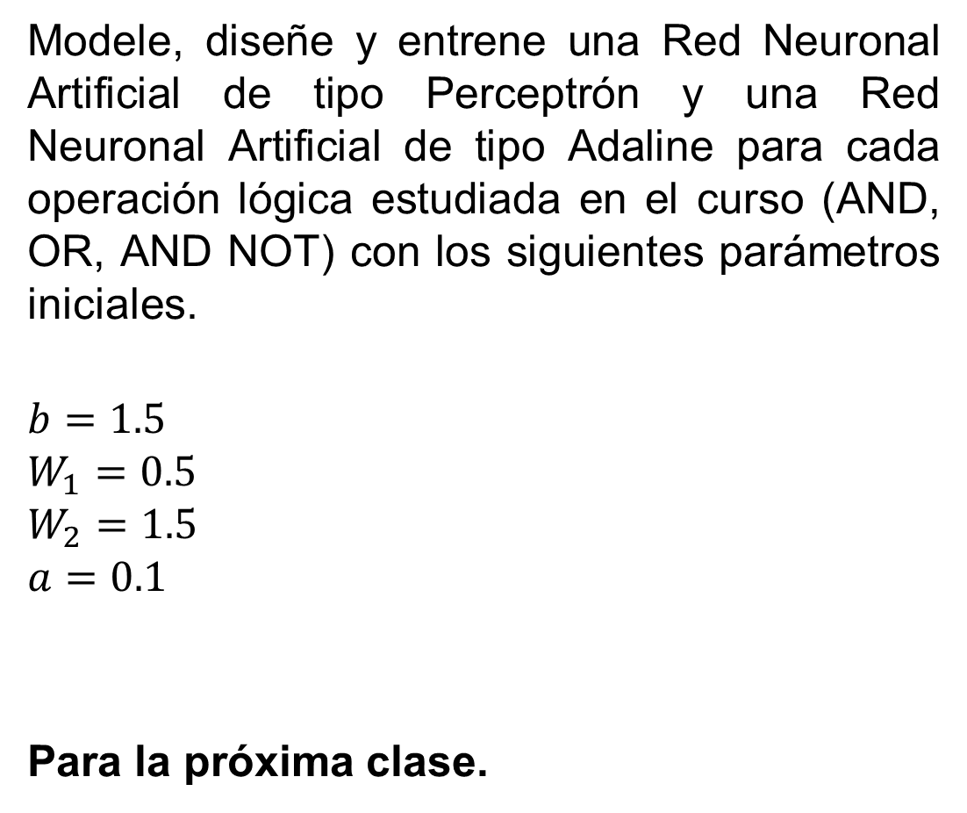
Trabajo Independiente
Modele, diseñe y entrene una Red Neuronal Artificial de tipo Perceptrón y una Red Neuronal Artificial de tipo Adaline para cada operación lógica estudiada en el curso (AND, OR, AND NOT) con los siguientes parámetros iniciales.
$$b=1.5$$
$$W_{1}=0.5$$
$$W_{2}=1.5$$
$$a=0.1$$
Para la próxima clase.

Slide 34

Preguntas

Slide 35
Redes Neuronales Artificiales
Conferencia # 4: Redes Perceptrón y Adaline.
Profesor: Dr. Yasiel Pérez Vera
Email: yperezv@unsa.edu.pe

